Slide 1
K-digital TRAINING 4조 프로젝트 완료 보고서
유청환, 정희

Slide 2
목차
1. 프로젝트 개요
2. 프로젝트 계획 및 일정
3. 구현 화면
4. 작업내역
5. 진행 애로사항 및 해결방안

Slide 3
프로젝트 개요
개발목적
인터넷 쇼핑의 구매실패 확률을 줄이기 위해 제품평을 분석하고 지금 제품을 구매하려는 구매자에게 분석 정보를 제공함으로써 구매 실패 확률을 줄인다.
개발내용
제품의 실물을 보지 못하는 인터넷 쇼핑에서 구매자가 생각한것과 다른 제품이 오거나 제품의 질이 낮거나 하는 등의 구매 실패가 발생한다. 이런 상황을 방지하기 위해 먼저 제품을 구매한 구매자들의 제품평을 분석하여 지금 제품을 구매하려는 구매자에게 제품 정보를 제공한다.
프로젝트 일정
2022/09/12 ~ 2022/09/30
활용계획
I want perfect internet shopping!!

Slide 4
프로젝트 계획 및 일정
1. 계획서 제작 및 DB설계
2. 데이터 수집,전처리
담당 : 유청환
일정 : 2022/09/12~2022/09/16
담당 : 정희
일정 : 2022/09/19~2022/09/23
3.머신러닝,UI제작
4. 분석 및 문서화
담당 : 유청환
일정 : 2022/09/22~2022/09/28
담당 : 팀 전체
일정 : 2022/09/28~2022/09/30

Slide 5
초기 계획 레이아웃 – 첫 화면
쿠팡(임시) 상품평 분석
info_num
상품 번호
확인
info_submit_btn

Slide 6
초기 계획 레이아웃 – 두 번째 화면
Info_box
Analysis_box
검색 상품 이미지
상품 내용
상품 이름
가격
종류
상품 상세 정보
확인

Slide 7
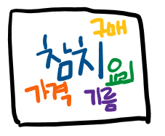
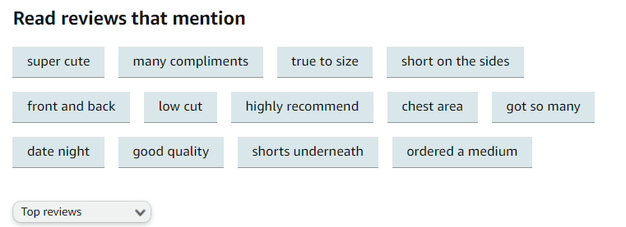
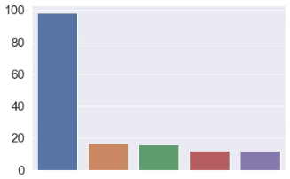

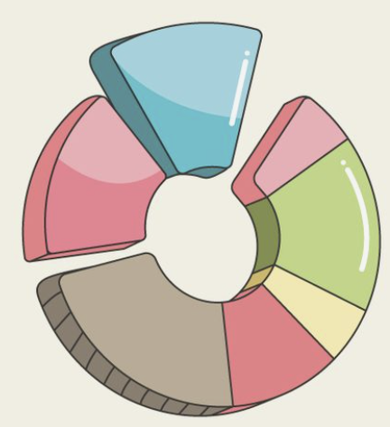
초기 계획 레이아웃 – ANALYSIS_BOX
analy_box1
analy_box2
analy_box3
워드클라우드
5점 review
많이 나온 키워드
상품에 대한 키워드 box
4점 review
많이 나온 키워드
키워드가 들어간 리뷰 보여주는 box
Bar Chart
개수 그래프
X = 키워드
(TOP 5)
3점 review
많이 나온 키워드
2점 review
많이 나온 키워드
Pie chart(임시)
Labels = 긍정,부정
1점 review
많이 나온 키워드

Slide 8
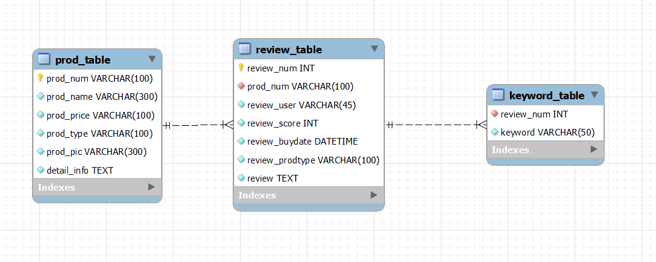
DATABASE

Slide 9
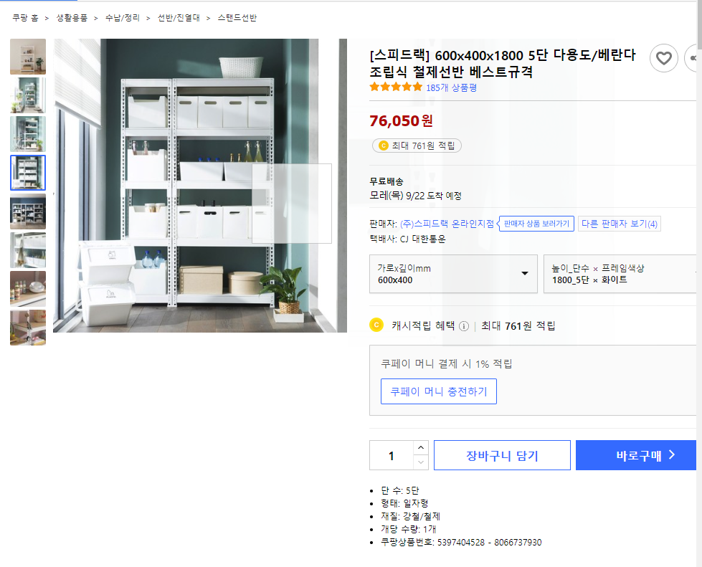
상품정보 크롤링

Slide 10
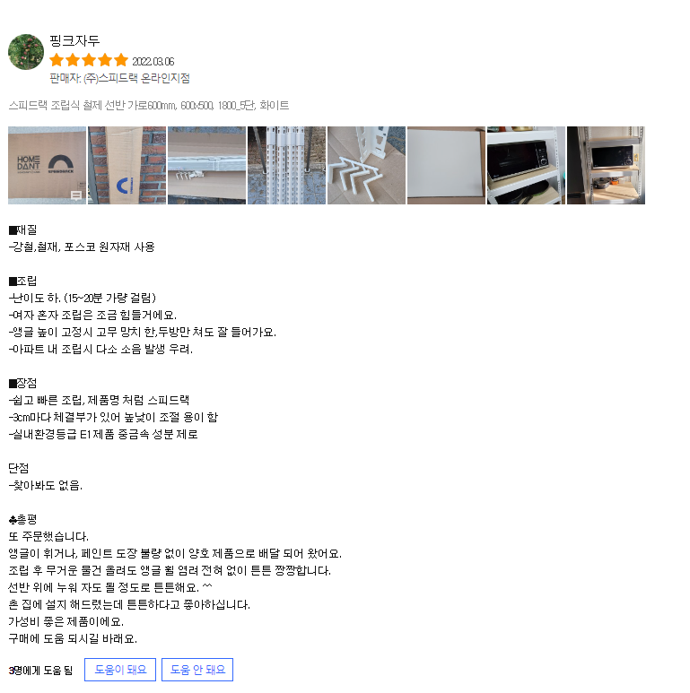
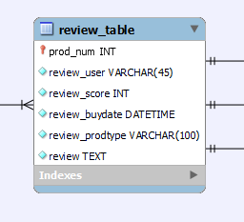
상품평 크롤링

Slide 11
데이터 흐름
첫 화면단에서 확인 버튼 클릭시 데이터 크롤링 - 크롤링 데이터 database에 저장 -
database에 저장된 데이터에서 두번째 화면단 info_box에 상품정보 입력 - info_box에서 유저가 확인 버튼 클릭시
상품평 table의 데이터 가져와 분석 진행 - 분석 결과를 분석 table에 저장 - 저장된 분석 데이터를 가져와 Analysis_box에 출력
데이터 흐름도
첫 번째 화면
DATABASE
두 번째 화면
입력 데이터
상품정보 table
info_box
analysis_box
크롤링
상품평 table
분석 table
database

Slide 12
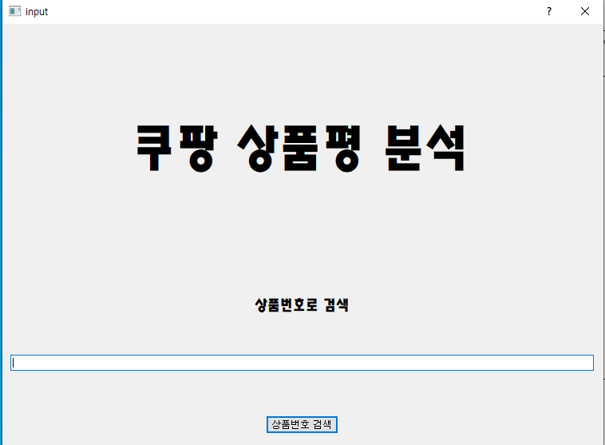
구현 화면
첫 화면

Slide 13
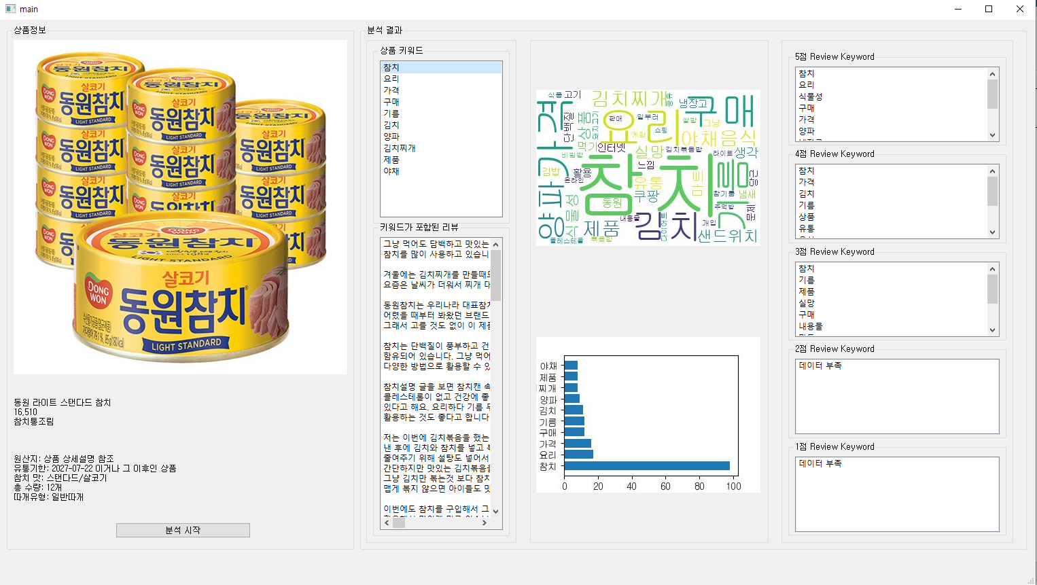
구현 화면
두 번째 화면

Slide 14
작업 내역
프로젝트 소스코드 github rEpository
https://github.com/katimere15/coupang_pj

Slide 15
진행 애로사항 및 해결 방안
계획서 제작 및 DB설계
쿠팡 크롤링 차단 문제
해결방안 : 쿠팡 서버가 크롤링 소프트웨어 라는 정보를 획득하기 직전까지만 데이터 수집
2. detail_table의 효용성 문제
의견 발생 : detail_table을 따로 만들지 않아도 문제 없을 것이라는 의견 발생
해결방안 : prod_table과 합쳐 프로젝트를 진행
3. review_table 키워드 추출 문제
의견 : 아래 두가지 의견으로 나뉨
리뷰마다 키워드를 추출한다
모든 리뷰를 하나로 만들어 키워드를 추출한다.
해결방안 : 키워드 추출 모듈 실행시간이 길어지나 리뷰마다 키워드를 추출하는것이 의미가 있다는 의견이 채택되어 리뷰마나 키워드 추출해 프로젝트를 진행
4. 리뷰 키워드 추출 방식
의견 : 아래 두가지 의견으로 나뉨
input page에서 리뷰 수집 시 키워드 추출도 같이 진행
모든 리뷰를 데이터 베이스에 저장 후 main page에서 키워드 추출 진행
해결방안 : 모든 리뷰를 데이터베이스에 저장 후 main page에서 키워드 추출을 진행

Slide 16
진행 애로사항 및 해결 방안
UI 제작
계획했던 pyscript가 selenium모듈을 사용할 수 없는 문제
해결방안 : pyqt5로 프로젝트 진행
시각화
rader_chart 기술 부족으로 구현 분가 문제
대안 : Wordcloud로 변경해 유저에게 정보제공
2. pie_chart 기간부족으로 구현 실패
대안 : 구현계획 취소

Slide 17
보고서 마치겠습니다. 감사합니다.
유청환, 정희

